Slide 1
目录
Linux简介
Linux系统目录结构
Linux基本命令

Slide 2
Linux简介
Linux具有以下主要特点
开放性：Linux系统遵循世界标准规范，特别是遵循开放系统互连(OSI)国际标准。凡遵循国际标准所开发的软件和硬件，都能彼此兼容，可方便地实现互连。另外Linux的开放代码使用户能控制代码，按照需要对部件混合搭配，建立自定义扩展。
多用户：Linux的系统资源可以被不同用户使用，即每个用户对自己 的资源(如文件、设备)有特定的权限，互不影响。
出色的速度性能。Linux可以连续运行数月、数年而无需重新启动，与其他操作系统相比，这一点尤其突出。Linux可以把处理器的性能发挥到极限。

Slide 3
Linux简介
良好的用户界面。Linux向用户提供了三种界面：用户命令界面、系统调用界面和图形用户界面。
多任务。多任务是当今计算机一个最主要的特点，是指计算机能同时执行多个程序，而且各个程序的运行互相独立，Linux系统可调度每个进程尽可能平等地访问微处理器。
丰富的网络功能。Linux是在Internet基础上产生和发展起来的，因此，完善的内置网络是Linux的一大特点。Linux 在通信和网络方面优于其他操作系统。

Slide 4
Linux简介
可靠的系统安全。Linux系统采用了许多安全措施，包括对读/写进行权限控制，带保护的子系统审计跟踪、核心授权等。这为网络环境中的用户提供了必要的安全保障。
良好的可移植性。可移植性是指操作系统从一个平台转移到另一个平台后仍然能按其自身方式运行的能力。Linux系统是一种可移植的系统，能够在从微型计算机到大型计算机的任何环境中和任何平台上运行。

Slide 5
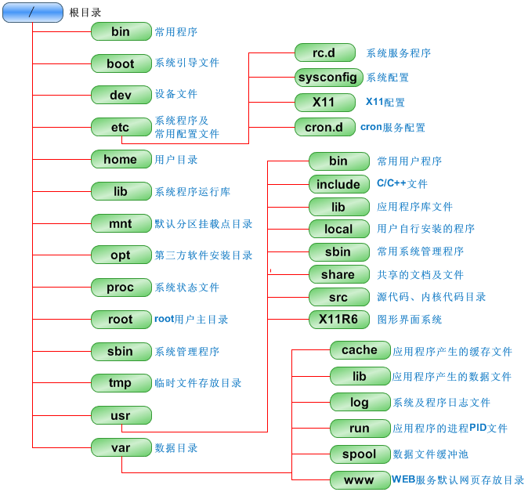
Linux系统目录结构

Slide 6
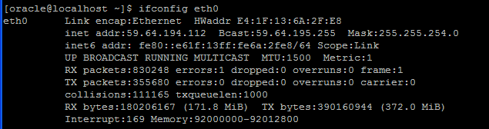
Linux基础命令
查看系统的网络状态 —ifconfig
使用语法 : ifconfig [网络设备] [up | down]
ifconfig 网络设备 [aftype] options | address ...
参数 :
网络设备：通常为“eth0”，“eth1”等
up ：启用网络设备
down ：关闭网络设备
ip ：ip地址
netmask 子网掩码：指定子网掩码
hw：物理地址
MTU N：将MTU的值设置为N
范例 ：查看etho端口情况

Slide 7
Linux基础命令
目录操作：查看目录— ls
ls 或ll ：查看目录信息
  语法：ls [选项] [目录名或文件名]
  说明：ll和ls –l效果相同。
  字符界面以颜色区分文件类型:
    灰色：普通文件；
    蓝色：目录文件；
    绿色：可执行文件；
    红色：压缩文件；
    浅蓝色：链接文件（类似 windows中的快捷方式）；
    粉红色：图片文件；
    黄色（橙色）：设备文件；

Slide 8
Linux基础命令
  例如：查看ls命令使用，应用其选项：
    ＃ls --help
    ＃ls //显示当前目录下所有文件目录
    # ls –l //一行显示一个文件信息
    # ls –t hxy //按修改时间显示hxy目录文件
    # ls –lt //同时使用两个以上的选项

Slide 9
Linux基础命令
目录操作：切换目录— cd
cd：切换用户所在工作目录
  语法：cd [路径]
  例如:(/表示结束)
    # cd /usr/bin //切换到根目录下的usr/bin子目录
    # cd .. //返回上一级目录
    #cd / //切换根目录
    #cd //不加路径参数，或cd ~,回到当前用户的主目录
    # cd ~ //回到当前用户的主目录
    # cd - //回到当前目录之前所在的目录

Slide 10
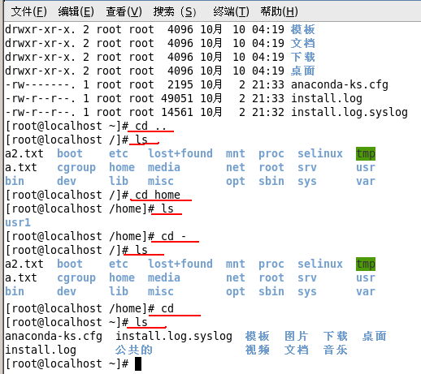
Linux基础命令
观察切换路径后，左边出现的路径提示变化，也可以用ls显示目录下内容

Slide 11
Linux基础命令
目录操作：创建目录— mkdir
pwd：查看当前工作目录路径
  语法：pwd
  例如：# pwd
mkdir ：创建目录
  语法：mkdir [选项] <目录名>
  例如：
    # mkdir testd
    # ls
    # mkdir –p grade10/class01 //带参数p一次可以建立多个层次目录
    mkdir 后可直接建立多个目录

Slide 12
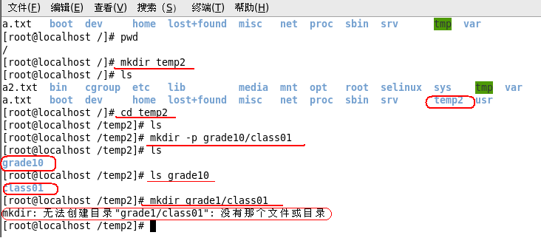
Linux基础命令

Slide 13
Linux基础命令
文件操作：创建文件—touch
touch [选项]... 文件...
-a 或--time=atime或--time=access或--time=use 只更改存取时间。
-c 或--no-create 不建立任何文档。
-d 使用指定的日期时间，而非现在的时间。
-f 此参数将忽略不予处理，仅负责解决BSD版本touch指令的兼容性问题。
-m 或--time=mtime或--time=modify 只更改变动时间。
-r 把指定文档或目录的日期时间，统统设成和参考文档或目录的日期时间相同。
-t 使用指定的日期时间，而非现在的时间。

Slide 14
Linux基础命令
目录操作：删除目录—rm/rmdir
rmdir和rm：删除目录(或文件)
  语法：rmdir [-p] <目录名>
    说明：rmdir作用是删除目录，但被删除的目录为空时才能用rmdir删除。
    -p:递归删除目录，当子目录删除后其父目录为空时，也一同被删除。
  语法：rm [-d][-i][-r][-v][-f] 文件名或目录名
    -f：强制删除文件或目录，不提示
    -i：删除每个文件时，先给提示询问用户
    -r：删除整个目录，包括文件和子目录
    -v：显示指令执行过程

Slide 15
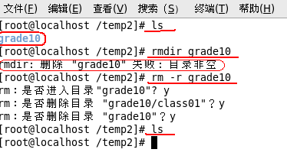
Linux基础命令

Slide 16
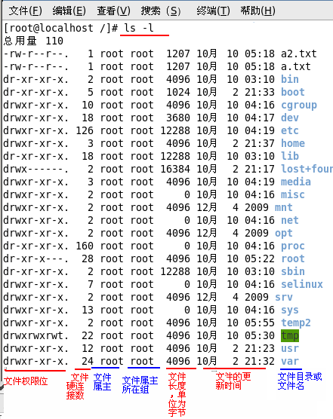
Linux基础命令
文件操作: 访问权限
访问权限：
  系统中的每个文件和目录都有访问权限，用来确定用户对系统可以操作的许可范围。
  使用 # ls –l运行，出来的结果：

Slide 17
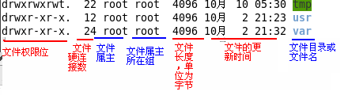
Linux基础命令
  前面的”-rw-r--r--”就表示文件或目录的权限，这里共有10个位置，其中：
  第1位：表示文件的类型，文件类型可分为以下几种：
    -：表示该文件是普通文件。
    d：表示该文件是一个目录。
    l：表示该文件是一个链接文件。
    b：表示该文件是块设备文件，块设备通常为硬盘、光驱等传输速度较快的物理设备。
    c：表示键盘、鼠标等传输速度较慢的设备文件。

Slide 18
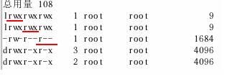
Linux基础命令
  剩余9位，每3位一组，按左右顺序分别为
    文件所有者(user)权限（第一组：第2-4位）
    与文件所有者同组用户(group)的权限（第二组：5-7位）
    系统中其他用户(other)的权限（第三组：8-10位）
  一组3位按从左至右顺序分别表示
    读（r）
    写(w)
    执行（x）权限，
    横线”-”表示没有相应权限。
  例如：上面he目录的访问权限是drwxr-xr-x，表示：
    其是一个目录（第1位:d)
    其所属用户有读写执行权限(第一组(2-4位):rwx)
    与所属用户同组的用户只有读和执行权限(第二组(5-7位)：r-x)
    其他用户也只有读和执行权限(第三组(8-10位）：r-x)

Slide 19
Linux基础命令
文件操作: 移动文件— mv（相当于剪切）
mv：移动文件。
  格式：mv [选项] <源文件或目录> <目标文件或目录>
    说明：
      mv根据第二个参数类型的不同（是目标文件还是目标目录），确定将文件重命名或将其移到一个目标目录中。
      若目标文件所在目录与源文件目录不是同一个，且目标文件是新文件名，这时源文件被移到目标目录中并被重新命名.
  参数：
    -i:表示交互方式操作，对目标文件覆盖给出提示询问（默认）。
    -f禁止交互；
    为防止对已存在文件造成破坏，最好使用i选项。

Slide 20
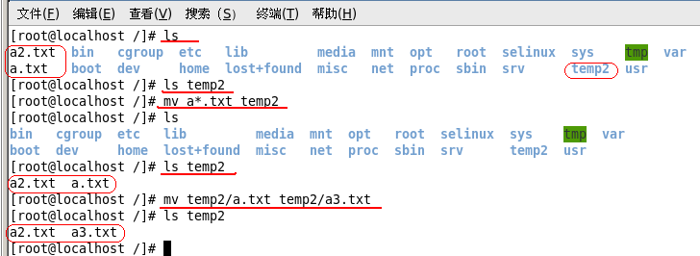
Linux基础命令
观察文件移动与重命名（即覆盖）操作:

Slide 21
Linux基础命令
文件操作: 复制文件— cp
cp:复制文件
  语法：cp [选项] <源文件或目录> [目标文件或目录]
  参数：
    -a:该选项通常在复制目录时使用，它保留链接和文件属性，并递归复制目录。
    -d:复制时保留链接。
    -f：覆盖目标文件已存在文件，不做提示；
    -i:覆盖目标文件时有提示；
    -p:除复制文件内容外，还将其修改时间和访问权限也复制到新文件中。
    -r:若给出的源文件是一目录，则cp 将递归复制该目录下所有的子目录和文件，目标文件也必须为一个目录。

Slide 22
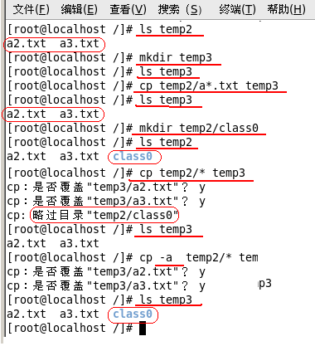
Linux基础命令
观察 -a选项的作用：

Slide 23
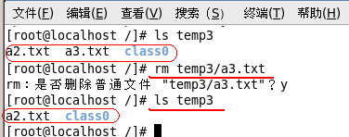
Linux基础命令
文件操作：删除文件—rm
rm：删除文件语法：
  语法：rm [-d][-i][-r][-v][-f] <文件名或目录名>
    -f：强制删除文件或目录，不提示
    -i：删除每个文件时，先给提示询问用户
    -r：删除整个目录，包括文件和子目录
    -v：显示指令执行过程

Slide 24
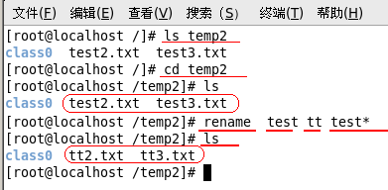
Linux基础命令
文件操作: 文件重命名—rename
rename：修改文件名
  语法：
    rename <源文件名修改部分> <修改成的目标文件名部分> <改名的文件名>
    说明：rename可对一个或多个文件同时重命名.

Slide 25
Linux基础命令
文件操作: 查看文件内容—cat/more/less
cat、more、less：查看文件内容
  语法： cat <文件名>
    说明：当cat查看的文件内容较长时,可使用管道输出到more或less中，more到文件尾自动结束，less使用q键退出。
  例如：
  （向上向下键，或者回车键，在此处用于查看内容）
    # cat text3.txt
    # more text3.txt
    #less text3.txt
    ：q!强制退出
（Ctrl+C中途结束）

Slide 26
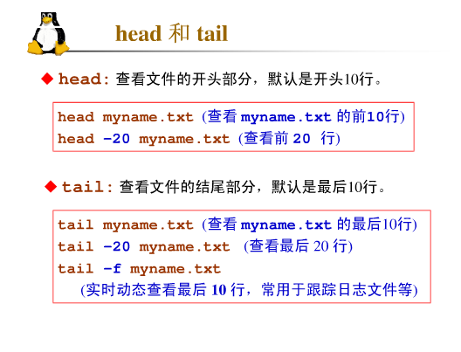
Linux基础命令
文件操作: 查看文件头/尾部内容—head /tail
head 、tail：
  显示文件头部分、尾部的部分内容；
  tail主要用于查看日志文件等不断增长的文件，用来关心最新添加到尾部分的内容。
  例：#tail text3.txt

Slide 27
Linux基础命令
ping <ip地址> > 文件名 &
将实时动态ip输入到文件

Slide 28
Linux基础命令
查找文件命令 — find
find：查找文件
  语法：find [指定目录] <选项> <查找文件名>
  参数：
    -name<文件名> :查找指定文件名的文件
    -amin<分钟>：查找在指定时间内曾被存取过的文件目录
    -cmin<分钟>：查找在指定时间被更改的文件目录
    -group<组名>：查找符合批定群组名称的文件目录
    -user<拥有者>：查找符合指定拥有者名称的文件目录
    说明：[指定目录]默认为当前目录
  例1：只知道某一文件名text3.txt，查找其所在目录
    # find / -name text3.txt
  例2：从root目录中 查找模式为’text*.txt’文件所在目录
    # find /root –name ‘text*.txt’
    （当前目录下的文件不用加路径，不在当前目录需要加加路径）

Slide 29
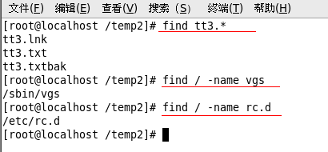
Linux基础命令
查找文件命令 — find

Slide 30
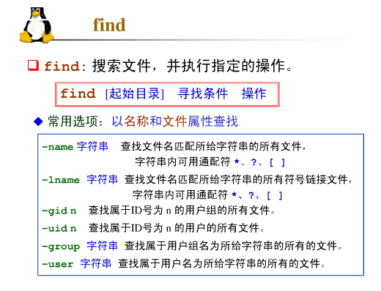
Linux基础命令

Slide 31
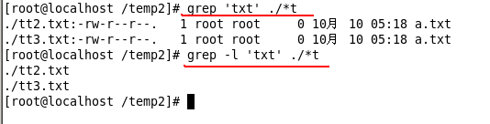
Linux基础命令
查找包括字符串的文件 —grep
grep ：文本搜索命令，在指定文件中查找包括字符串的文件
  语法：grep [选项] ‘查找字符串’ <查找文件名>
  例如：显示当前目录中所有t开头的文件中包含txt字符的行；
    # grep ‘txt’ ./t* （grep ‘h’ test.txt）
    #grep –l ‘txt ’ ./t* （grep ‘s’ test.txt*）
    只显示包含字符串的文件名称.

Slide 32
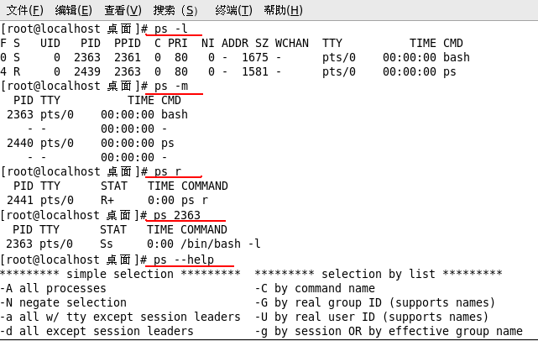
Linux基础命令
查看系统程序执行—ps
  语法：ps [选项] [PID]
  选项：
    -l:用长格式列出
    -u:列出使用者名称和使用时间
    -m:列出内存分布情况
    -r：只列正在前台执行程序

Slide 33
Linux基础命令
查看内存进程情况—top
top命令
  是linux下常用的性能分析工具，能够实时显示系统中各个进程的资源占用状况 ,类似于Windows的任务管理器。本文详细介绍了top命令的使用方法。
  语法：
  top [-] [d delay] [q] [c] [S] [s] [i] [n]
  参数:

Slide 34
Linux基础命令
top
    d：指定更新的间隔，以秒计算。（top –d 10）
    P(top –p [PID])
    c：显示进程完整的路径与名称。(top -c)
    S：累积模式，会将己完成或消失的子行程的CPU时间累积起来。
    s：安全模式。(top -s)
    i：不显示任何闲置(Idle)或无用(Zombie)的行程。(top -i)
    n：显示更新的次数，完成后将会退出top。(top –n 5)
    u:加用户名（top -u 用户名）

Slide 35
Linux基础命令
中止进程执行—kill
  语法：kill [-s signal |-p] [-a] pid
  说明：kill送出一个特定的信号（ signal ）给pid的进程而做特定的动作，若没有指定，默认是送出终止(TERM)信号
    -s( signal):其中可用的信号有：HUP（1），KILL（9）、TERM（15），分别表示重跑、砍掉、结束；
    -P: 印出 pid，并不送出信号
    -l:列出所有可用的信号名称
    例如：# kill -9 90
    # kill –HUP 456

Slide 36
Linux基础命令
压缩或解压文件 — gzip
使用语法 ： gzip [ -acdfhlLnNrtvV19 ] [-S suffix] [ name ... ]
参数 ：
-l ：列出压缩文件的内容
-f ：强行压缩文件。不理会文件名称或硬连接是否存在以及该文件是否为符号连接。
-9 ：以最大的压缩比压缩
-d ：解压缩
-r ：对目录进行递归操作(谨慎使用)
范例：
以最高压缩比压缩a.tar文件
gzip -9 a.tar
(gzip只能打包文件，不能打包目录，gzip包所占空间小，打的包分多个，每个文件分开单独打包)

Slide 37
gzip -9 11(将11文件打包为11.gz)
gzip -d 11.gz(将压缩包解压，包不见了)
gzip -9 22 33 (分别将22 33打包为22.gz 33.gz)
gzip -d 22.gz 33.gz (分别将22.gz 33.gz解压，包不在了)

Slide 38
tar压缩文件(文件、目录都可以打包)
tar –c //创建一个包
tar –v //详细列出打包的文件属性
tar –f //文件的参数，代表它是一个文件
tar –x //解压包
tar –z //进一步将tar包打包成zip包
tar包的所占空间很大
可以把多个文件多个目录打成一个包
(-c 和-f 要同时使用)

Slide 39
tar -cvf 11.tar 11 (将11这个文件压缩为tar包，文件还在。)
gzip -9 11.tar (将11.tar进一步压缩为gz包)
tar命令可以用来压缩打包单文件、多个文件、单个目录、多个目录。
tar命令可以用来压缩打包单文件、多个文件、单个目录、多个目录。
常用格式：
单个文件压缩打包 tar -czvf my.tar.gz file1
多个文件压缩打包 tar -czvf my.tar.gz file1 file2
单个目录压缩打包 tar -czvf my.tar.gz dir1

Slide 40
多个目录压缩打包 tar -czvf my.tar.gz dir1 dir2
将文件或目录打包并指定路径tar -czvf /test1/my.tar.gz /test1/t /test1/a
解包至当前目录：tar -xzvf my.tar.gz
解压包到指定目录： tar -xzvf my.tar.gz -C /test2/test4

Slide 41
Linux基础命令
显示指定的目录或文件所占用的磁盘空间—du
使用语法 ： du [参数] [目录或文件]
参数 ： -a或-all 显示目录中所有文件的大小。(隐藏文件也会被查出)
-b 显示目录或文件大小时，以byte为单位。
-c 显示每个目录和文件的大小，同时也显示所有目录或文件的总和。
-D 显示指定符号连接的源文件大小。
-h 以K，M，G为单位，提高信息的可读性。
-H 与-h参数相同，但是K，M，G是以1000为换算单位。
-k 以1024 bytes为单位。
Ps: du –h test1

Slide 42
Linux基础命令
显示磁盘的使用状况—df
使用语法 ： df [选项]... [FILE]...
范例：
显示系统所配置的每一个磁盘当前被占用的空间大小。
df –k

Slide 43
Linux基础命令
新建用户—useradd
使用语法 ： useradd [参数] 用户名
参数 -d<登入目录> 指定用户登入时的启始目录。
-e<有效期限> 指定帐号的有效期限。
-f<缓冲天数> 指定在密码过期后多少天即关闭该帐号。
-g<群组> 指定用户所属的群组。
-G<群组> 指定用户所属的附加群组。
-m 自动建立用户的登入目录。
-M 不要自动建立用户的登入目录。
-n 取消建立以用户名称为名的群组． k
-r 建立系统帐号。
-s<shell> 指定用户登入后所使用的shell。
-u<uid> 指定用户ID。 ：
范例：
useradd oracle –g oinstall –G dba –d /home/oracle
系统将创建一个用户oracle，oracle 用户的首要组为oinstall，次要组为dba，Home 目录为/home/oracle，
说明：默认创建的用户将会在home下为该用户创建一个目录，为用户的home directory，即用户主目录，用户登陆时会自动登入到该目录,路径为/home/username
(cat /etc/passwd //查看用户信息)

Slide 44
Linux基础命令
删除用户—userdel
命令名称：userdel
使用语法 ： userdel [-r] 用户名
功能 ： 删除用户
参数 ：
-r 同时删除用户的home directory和邮件

Slide 45
Linux基础命令
新增用户组——groupadd
使用语法 ： groupadd [－g gid] [－o]] [－r] [－f] groupname
功能 ： 用于将新用户组加入系统
参数 ：
-g gid 指定组的id号
-r 增加一个系统账号，组id低于499
-f 当组已存在时强制退出
cat /etc/group //查看用户组信息

Slide 46
Linux基础命令
删除用户组groupdel
使用语法 ： groupdel 组名
功能 ： 删除用户组

Slide 47
Linux基础命令
修改密码——passwd
出于系统安全考虑，Linux 系统中的每一个用户除了有其用户名外，还有其对应的用户口令。用户可以随时用passwd 命令改变自己的口令，该命令的一般格式为：
passwd
输入该命令后，按系统提示依次输入密码和密码确认后即可完成用户密码的修改。
此外超级用户还可以修改其他用户的口令命令如下：passwd 用户名

Slide 48
Linux基础命令
提升权限——su
su 命令这个命令非常重要，它可以让一个普通用户拥有超级用户或其他用户的权限，也可以让超级用户以普通用户的身份做一些事情。普通用户使用这个命令时必须有超级用户或其他用户的口令。如要离开当前用户的身份可以键入exit 命令，su 命令的一般形式为：
su - 用户名

Slide 49
Linux基础命令
改变文件或目录权限——chmod
使用语法 : chmod [-cfvR] mode file...
功能 : 改变文件或目录的访问权限
参数 : r=4,w=2,x=1
mode : 权限设定字串，格式如下 : [ugoa...][[+-=][rwxX]...][,...]，其中
u 表示该档案的拥有者，g 表示与该档案的拥有者属于同一个群体(group)者，o 表示其他以外的人，a 表示这三者皆是。
+ 表示增加权限、- 表示取消权限、= 表示唯一设定权限。
r 表示可读取，w 表示可写入，x 表示可执行，X 表示只有当该档案是个子目录或者该档案已经被设定过为可执行。
-c : 若该档案权限确实已经更改，才显示其更改动作
-f : 若该档案权限无法被更改也不要显示错误讯息
-R : 对目前目录下的所有档案与子目录进行相同的权限变更

Slide 50
赋予root权限
修改 /etc/sudoers 文件，找到下面一行，把前面的注释（#）去掉
## Allows people in group wheel to run all commands
%wheel ALL=(ALL) ALL
然后修改用户，使其属于root组（wheel），命令如下：
#usermod -g root tommy
修改完毕，现在可以用tommy帐号登录，然后用命令 su – ，即可获得root权限进行操作。

Slide 51
Linux基础命令
查看网络状态—netstat
使用语法 : netstat
功能：查看网络状态
范例：
显示当前服务器所有网络连接状态：
netstat –a
显示tcp连接：
netstat –t
显示所有监听的服务端口：
netstat –l
显示所有进程名和进程号
netstat -p

Slide 52
Linux基础命令
连接指定端口—telnet
使用语法：telnet address [port]
yum install telnet 下载安装端口

Slide 53
Linux基础命令
判断远端网络功能是否正常—ping
使用语法 : ping [-dfnqrRv][-c<完成次数>][-i<间隔秒数>][-I<网络界面>][-l<前置载入>][-p<范本样式>][-s<数据包大小>][-t<存活数值>][主机名称或IP地址]
功能：指令会使用ICMP传输协议，发出要求回应的信息，若远端主机的网络功能没有问题，就会回应该信息，因而得知该主机运作正常
参数： -c<完成次数> 设置完成要求回应的次数。
-f 极限检测。
-i<间隔秒数> 指定收发信息的间隔时间。
-I<网络界面> 使用指定的网络界面送出数据包。
-s<数据包大小> 设置数据包的大小。

Slide 54
Linux基础命令
文件编辑—vi
使用语法：vi [文件名]
Cat<文件名> 查找文件内容
/[字符]查找的时候，查找按“n”向下查找,向上查找按“N”
?[字符]n向上查找,向下查找
vi 文件名
点击i，开始编辑内容，完成后点击Esc退出，然后点击“：wq”保存，然后回车，“：q!”强制退出。

Slide 55
Linux基础命令
重启系统—reboot

Slide 56
Linux基础命令
关闭系统—shutsown/poweroff
shutdown [OPTION]… TIME [MESSAGE]
[-r] 重启计算器。
[-k] 并不真正关机﹐只是送警告信号给每位登录者
[-h] 关机后关闭电源。
[-c] 取消目前正在执行的关机程序，可以给当前登录的用户一个提示信息
[-F] 在重启系统时执行磁盘检查 （fsck）
[-f] 在重启系统时不检查磁盘
比如要在 10：00关闭系统，并给登录用户一条提示信息：
$ shutdown -h 10:00 “系统维护10:00关机，11:00恢复”
比如要在15分钟后重启计算机：
$ shutdown -r +15

Slide 57
END
谢谢

